Slide 1
Programación Orientada a Objetos (js)

Slide 2
Workshop (objetivos)
Preguntarnos
  Ventajas y desventajas de utilizar if/switches
  Alternativas a estas estructuras
  Alternativas para reducir la cantiadad de if/switch
  Ventajas y desventajas de estas alternativas
  Áreas de aplicación
  Qué significa escribir “buen código”?

Slide 3
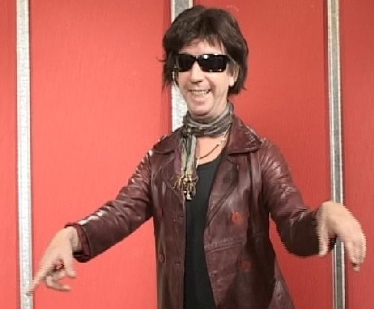
Let’s rock!
Domain Driven Design (DDD)
Test Driven Desing (TDD)

Slide 4
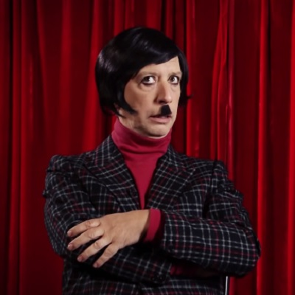
Algunas respuestas
Ventajas y desventajas de utilizar if/switches
  +) Es el standard
  - ) Previene pensar un diseno extensible
  - ) Complejidad Ciclomática (https://en.wikipedia.org/wiki/Cyclomatic_complexity)
  - ) Dificulta las pruebas
  - ) Dificulta entendimiento de código
  - ) Genera código difícil de extender

Slide 5
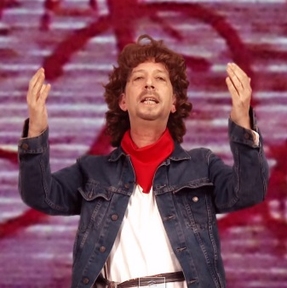
Alternativa (Prototipos o Clases)
Ventajas
  +) Extensible
  +) S.O.L.I.D
    Single Responsability
    Open/Close principle
  + ) Reduce posibilidad de errores
  + ) Patrón nulo.

Slide 6
Conclusiones… ?
Prototipar o clasificar
Utilizar if de ser necesario o standard
Dar entidad a las cosas
Utilizar metodología de diseño
Medir esfuerzo actual y futuro
Fomentar la refactorizar
Buen código:
  Pruebas → refactorización,
  Cobertura,
  Olores (Code Smells).

Slide 7



Quién…?
Ingeniero en Informática de la Facultad de Ingeniería de la UBA.
Docente de Programación Orientada a Objetos (FIUBA).
Docente de Algoritmos y Programación III (UNTREF)
Tutor/Colaborador en Nodeschool BA.
Colaborador en BANode.
@dsminotauro
diegosanchez
about me (próximamente)

